Slide 1
Audit Carrefour
Magasin: Rades
25 Avril 2018
M Dhia MECHLAOUI

Slide 2
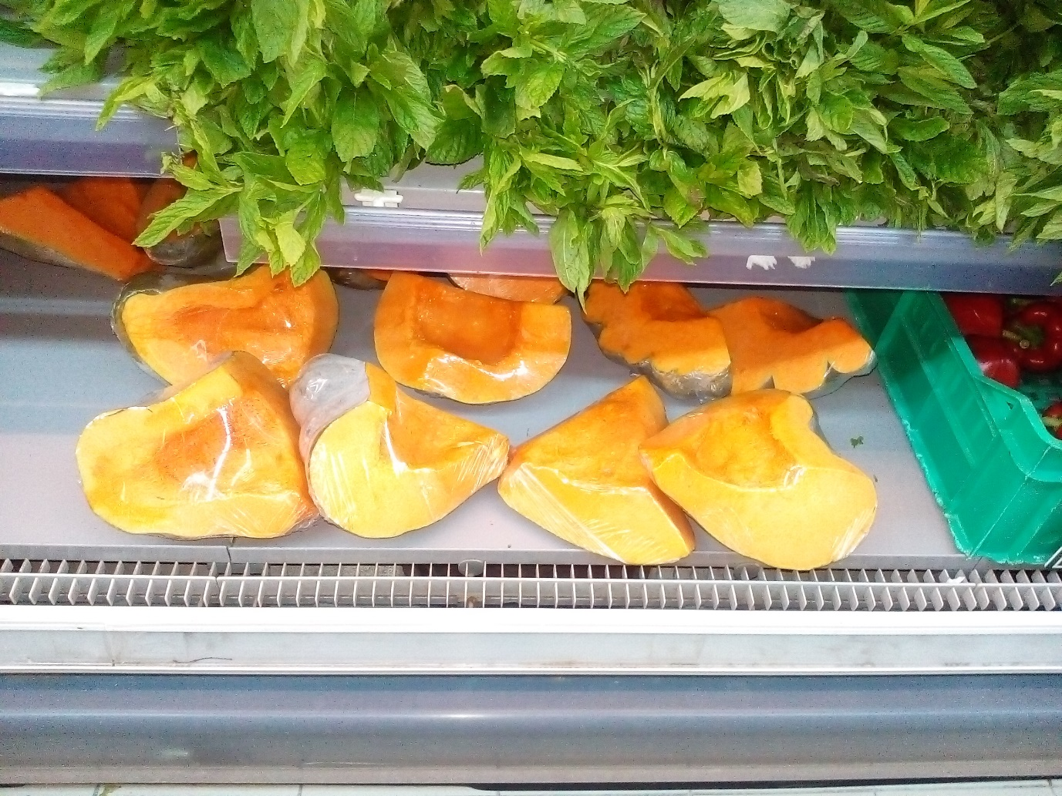
FLEG: l’étiquetage des portions de potirons est obligatoire.

Slide 3
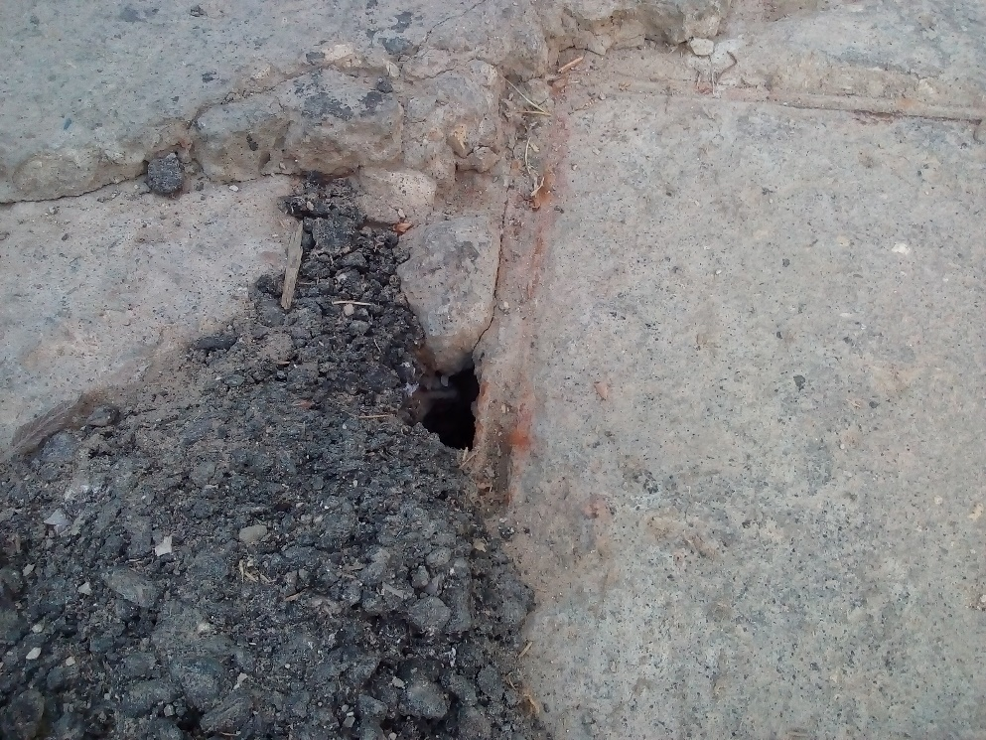
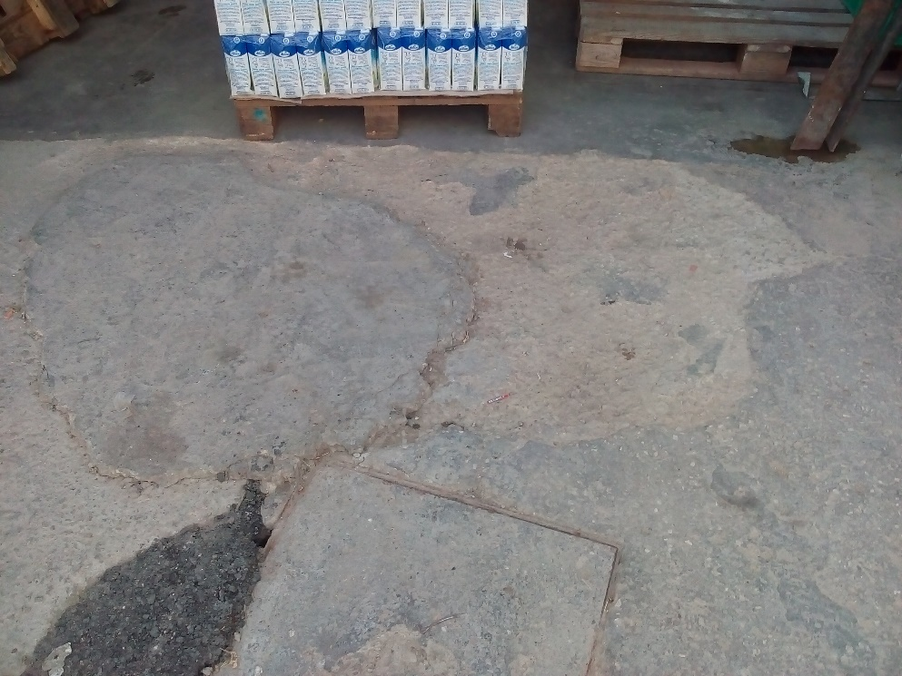
Quai de réception:
Le sol était ébréché.
Colmater l’ouverture du regard devant la porte de réception pour éviter les nuisibles.

Slide 4
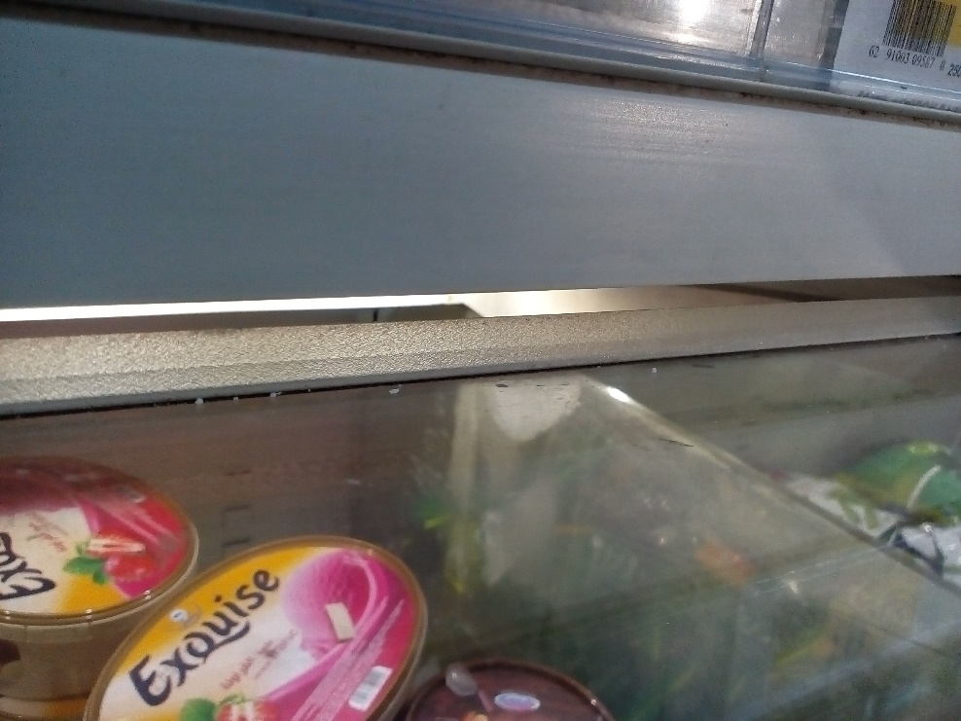
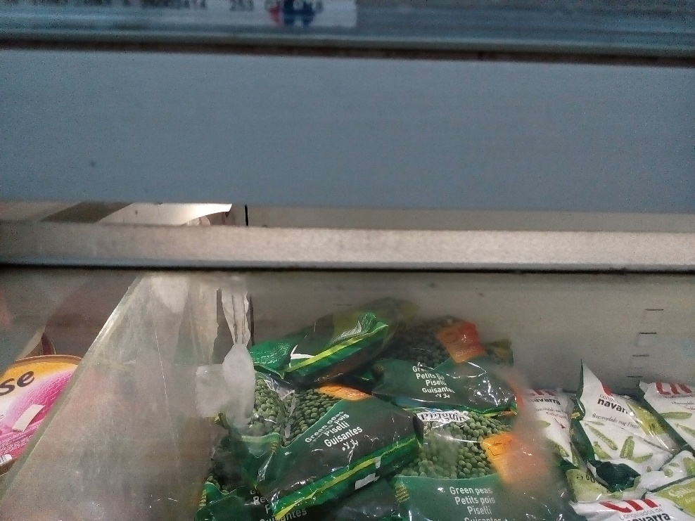
PLS surgelé: perte du froid au niveau de deux meubles négatifs à cause d’un manque d’étanchéité des jointures.

Slide 5
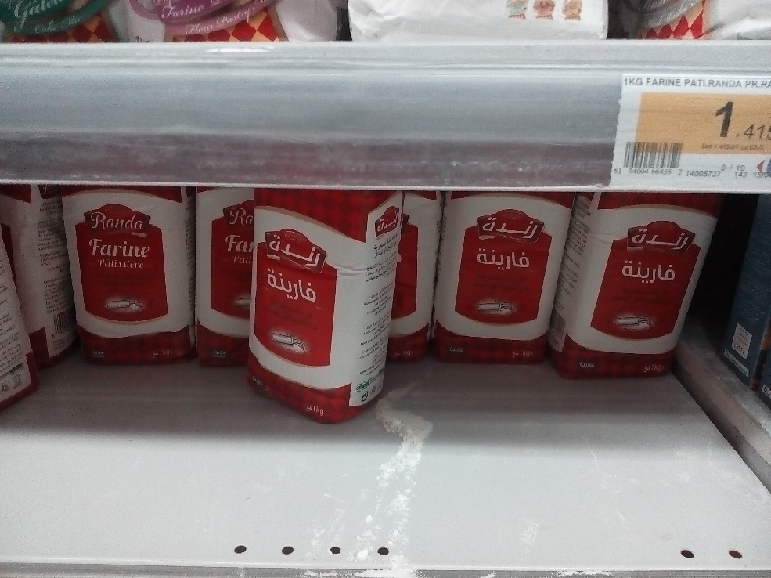
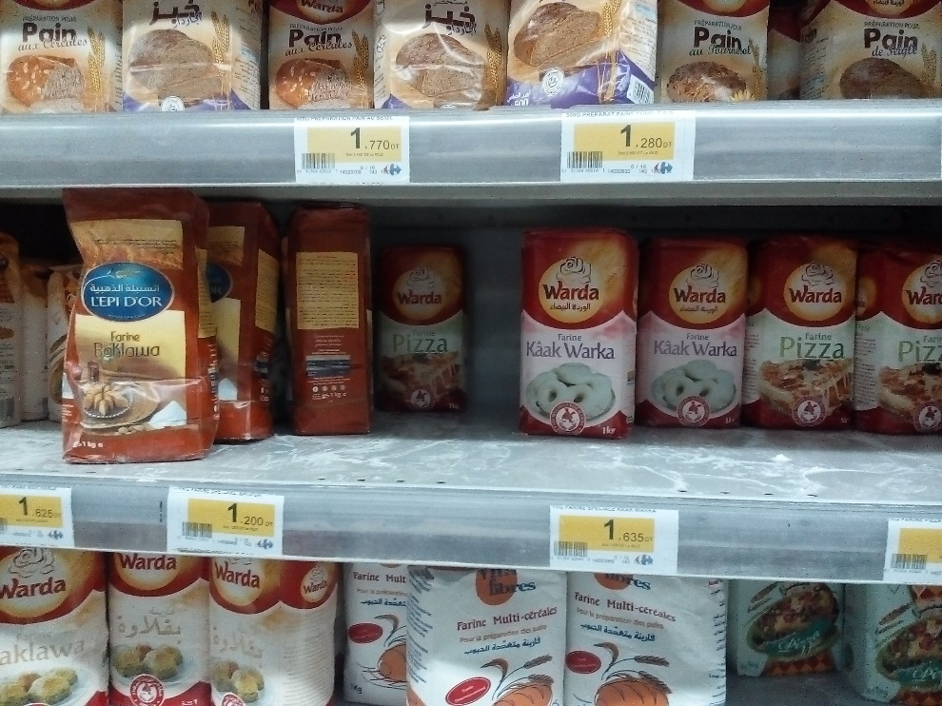
PGC: le rayon manquait de propreté.

Slide 6
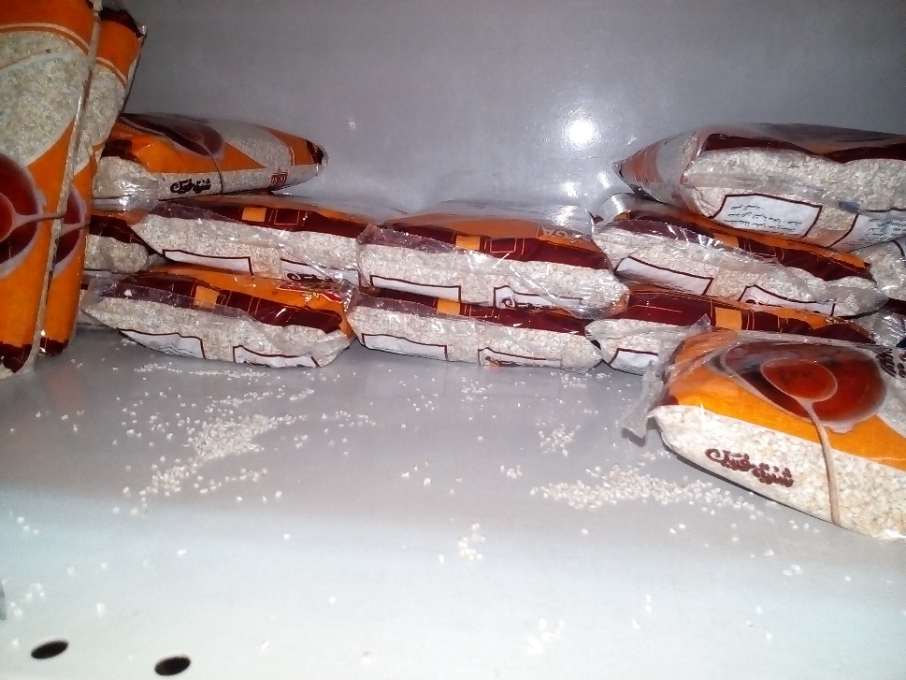
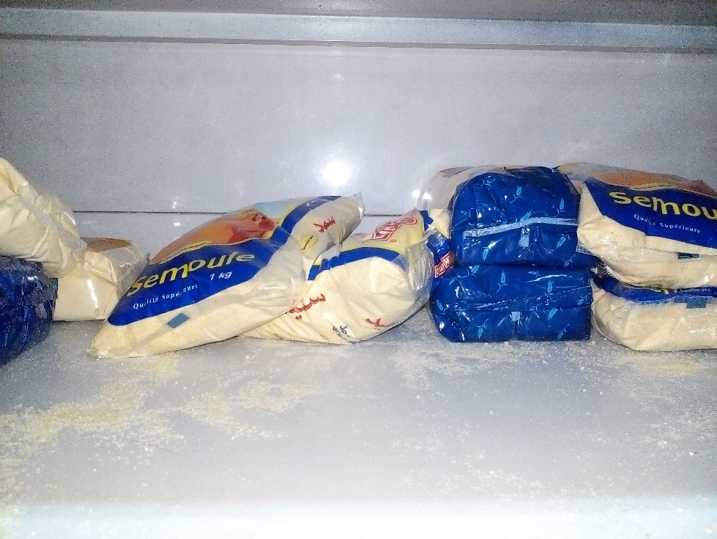
PGC: le rayon manquait de propreté.

Slide 7
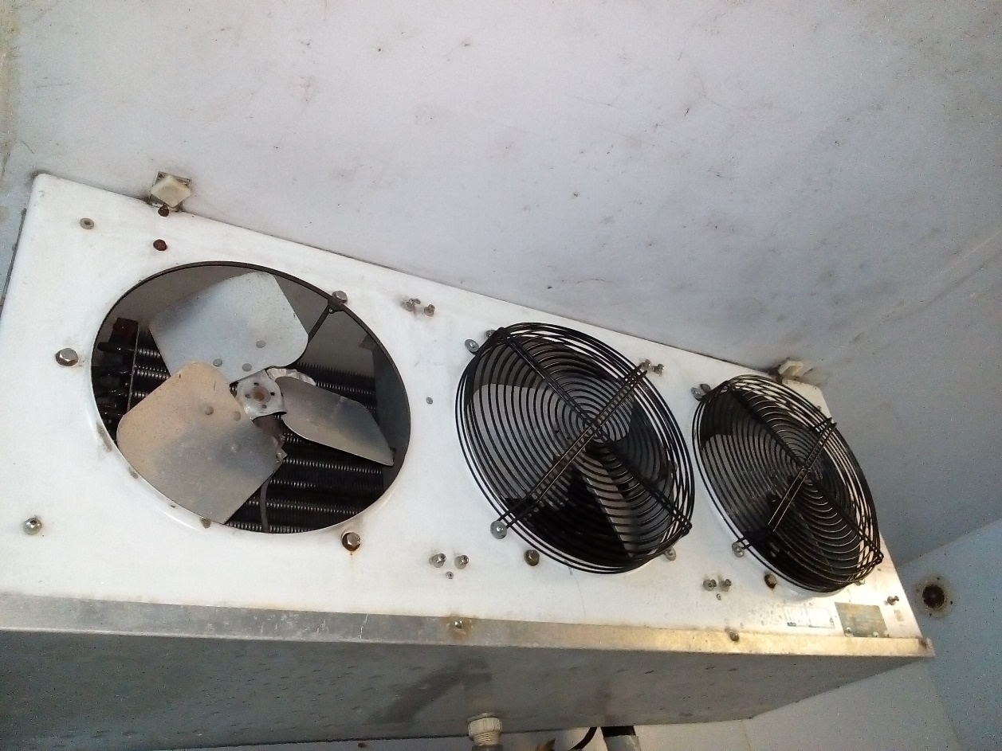
CF PLS: procéder à la fixation du troisième cache de l’évaporateur.

Slide 8
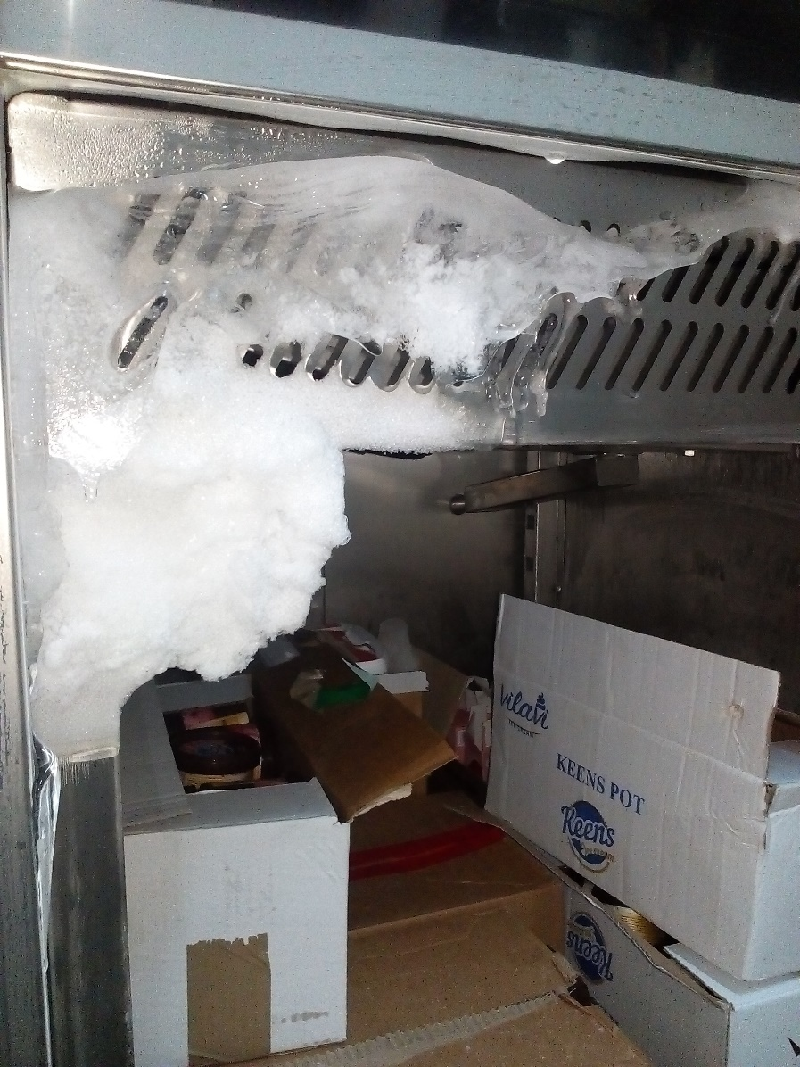
Armoire froide négative PLS: procéder au dégivrage.

